Slide 3
赛道点金
爆量战法
刘涛 | 执业编号:A1120619060024
·
经传多赢资深投顾。
·
专注实战操作研究，独创《人气战法》《黄金战法》《绝对龙头战法》,熟知散户操作心理，建立完整盈利模式，精湛的短线技术，准确把握市场热点，帮助散户们在操作中确定方向，深受全国用户喜爱。
股市有风险·投资需谨慎

Slide 4
第一章
市场未来趋势解读
第二章
策略改变与持仓心态
第三章
资金为王与业绩为王
第四章
加强执行勿情绪操作

Slide 5
PART 01
市场未来趋势解读

Slide 6
为牛市做铺垫
加强入口端监管
严格把控IPO申报质量，严禁以“圈钱”为目的盲目谋求上市、过度融资，对对财务造假、虚假陈述、粉饰包装等行为须及时依法严肃追责对现场检查中的撤回企业“一查到底”，切实落实“申报即担责。3年亏损延长锁定期！
加强监管内幕交易
规范减持，解禁
进一步明确大股东、董事、高管在离婚、解散分立、解除一致行动关系等情形下的减持规则，防范利用“身份”绕道。禁止限售股转融通出借、限售股股东融券卖出，防范利用“工具”绕道。
上市公司考核机制
强制性分红措施
研究将上市公司市值管理纳入企业内外部考核评价体系，逐步完善相关指标权重，发挥优质上市公司风向标作用，之前是央企现在扩充所有A股企业
对分红采取强约束措施。对多年未分红或股利支付率偏低的上市公司，通过强制信息披露、限制控股股东减持、实施其他风险警示（ST）等方式加强监管约束，铁公鸡将会ST。

Slide 7
聚焦两会

Slide 8
重点信息
首次提出：人工智能+
频繁提出：新质生产力，中国经济的未来动能
两会报告首次提出实施“人工智能+”行动将加快相关基础设施建设，加速AI+赋能应用
何为新质生产力？央视一篇报道称，其是创新起主导作用，摆脱传统经济增长方式、生产力发展路径，具有高科技、高效能、高质量特征，符合新发展理念的先进生产力质态。
加速央企整车向新能源转型
中汽协方面也认为，国资委对三家央企进行新能源汽车业务的单独考核，将推动企业破除障碍，加大创新力度，加快转型速度。作为促进我国经济高质量健康发展的骨干力量，央企转型的示范效应，将进一步巩固并扩大我国新能源汽车产业的发展优势
首次提出低空经济
中国出台的《绿色航空制造业发展纲要（2023-2035年）》指出，到2025年，电动垂直起降航空器（eVTOL）实现试点运行；到2035年，以无人化、电动化、智能化为技术特征的新型通用航空装备实现商业化、规模化应用。

Slide 9
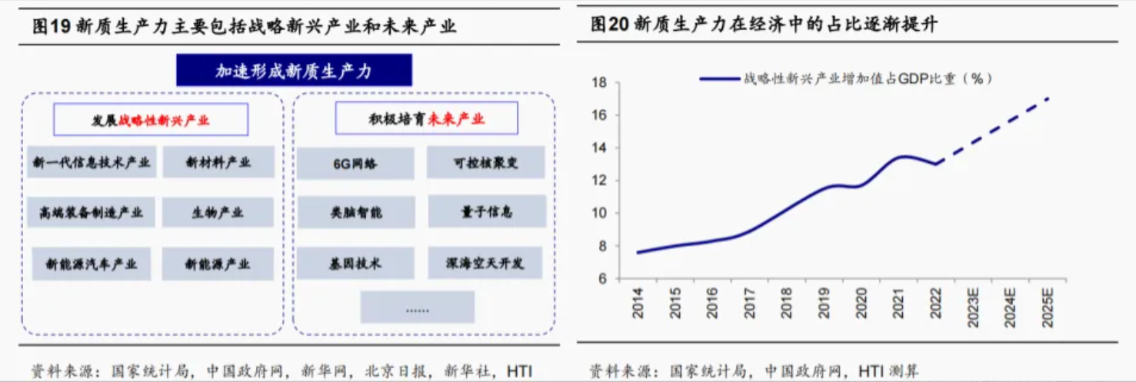
积极培育未来产业

Slide 10
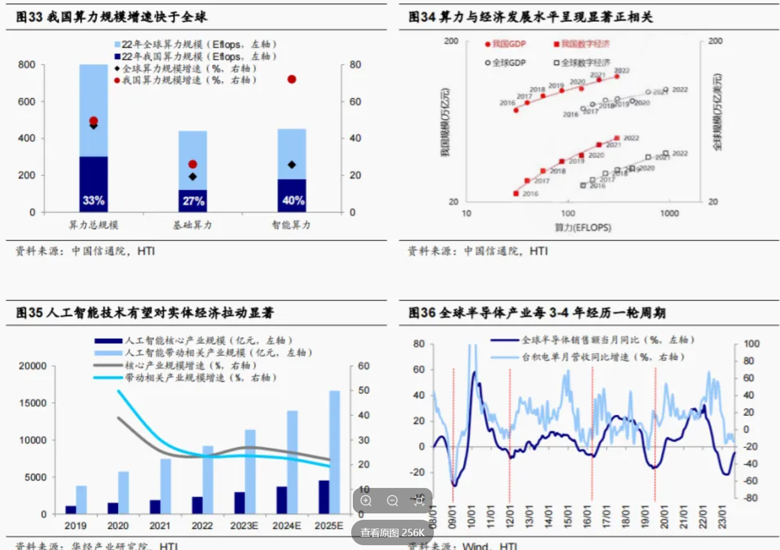
算力规模逐步增高

Slide 11
市场趋势
短中趋势
短期趋势以捕捞季节与资金为主，平均股价接近于死叉末端，等待市场给出放量突破的机会，经过本周震荡，强弱分化已经非常明显，震荡才能有更多投资机会。
中线趋势以月线级别压力位作为第二天花板位置，即月线压力位16块钱左右，从中线趋势来看市场修复的空间依然在，而震荡就是洗盘，下跌会出现更好的低吸机会

Slide 12
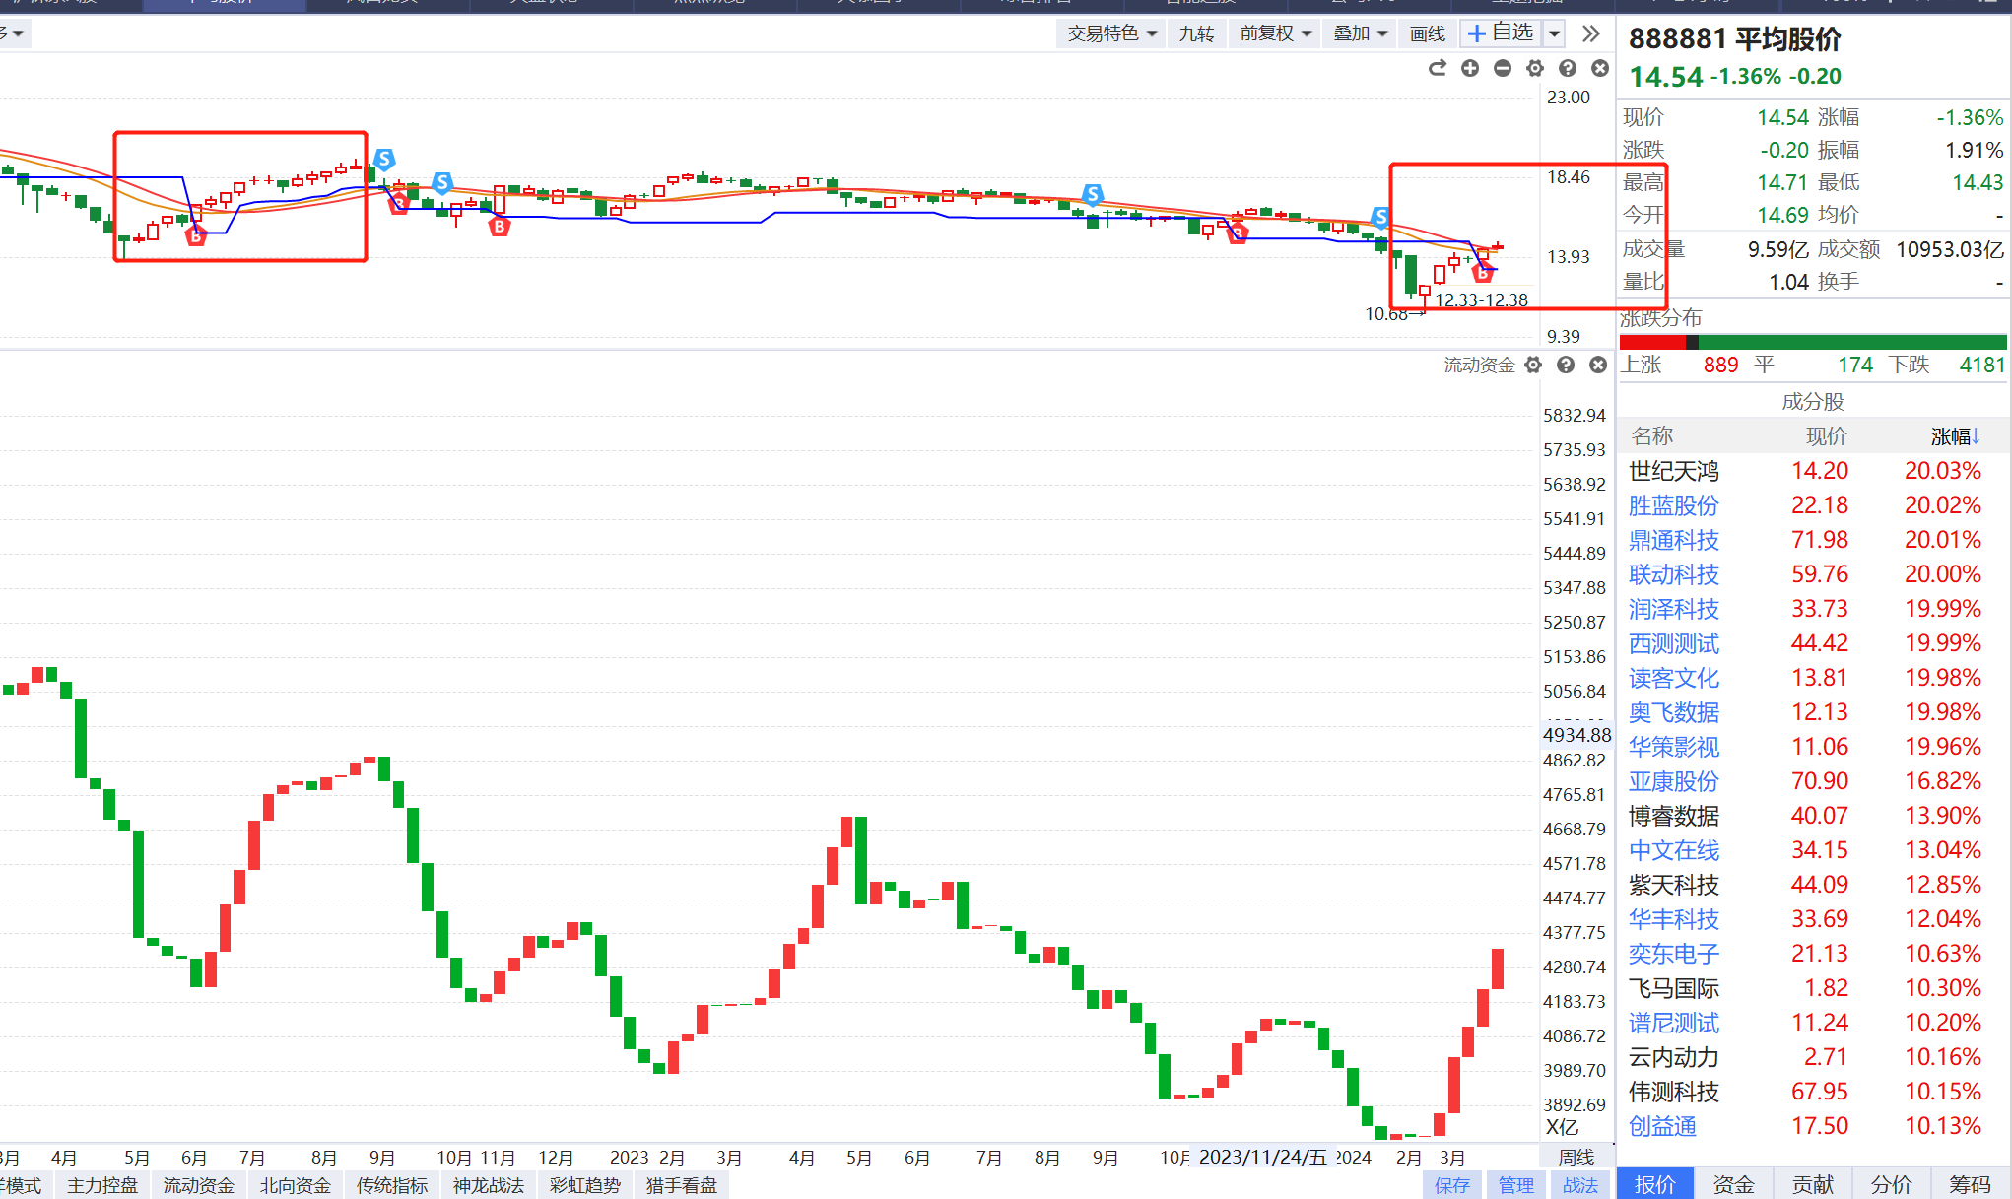
平均股价周线突破趋势
历史会简单反复的重演
周线金叉，月线金叉，周线形成趋势，空间依然很大

Slide 13
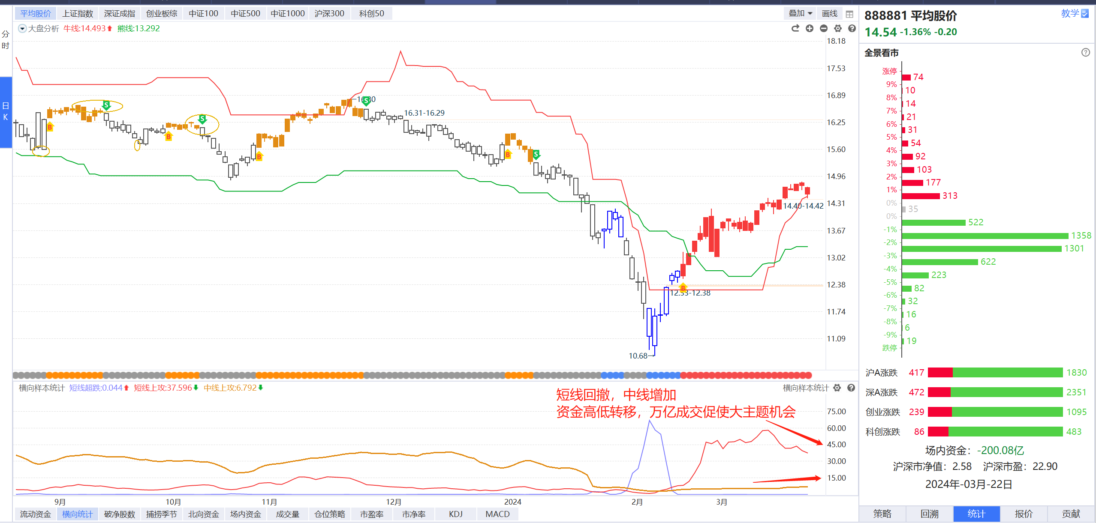
周线趋势形成，急跌就是机会

Slide 14
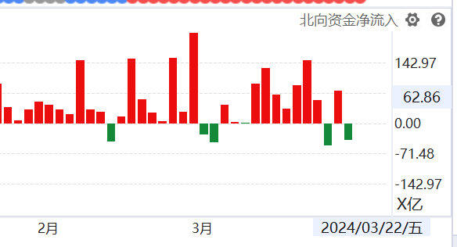
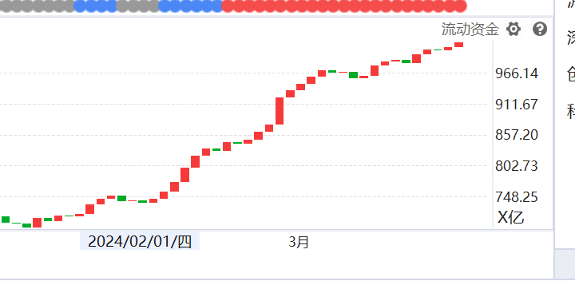
对于市场资金【内，外】
场内资金持续进场，
外资加速流入，市场高位拉升，对于市场来讲，没有资金是最大的风险，有资金就可以继续冲，关注外资参与情况，对于市场有极大的影响作用。

Slide 15
波段操作，做好执行力

Slide 16
PART 02
策略改变与持仓心态

Slide 17
策略概念

Slide 18
核心龙头股可以逐步创新高
核心公司具有高业绩增长
核心公司强大的股东背景
核心公司具有资源优势

Slide 19
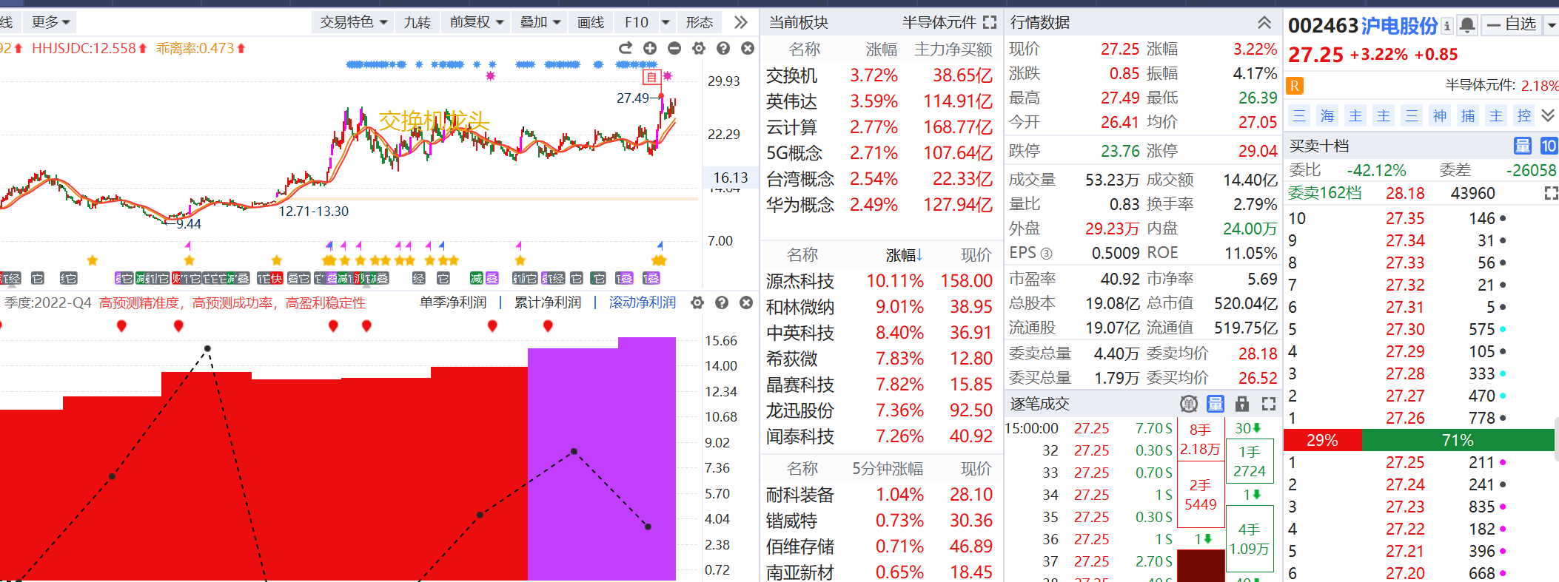
代表性龙头沪电股份

Slide 20
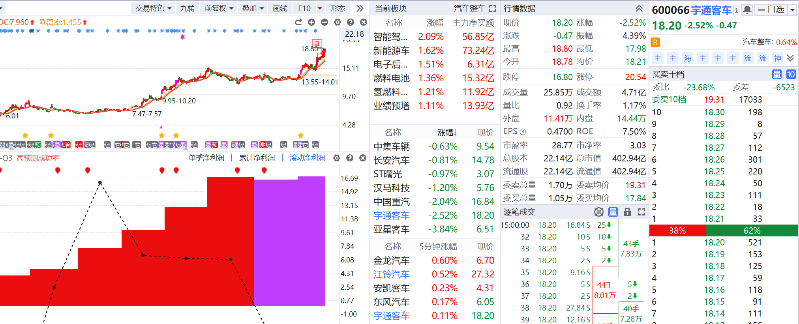
代表性龙头宇通客车

Slide 21
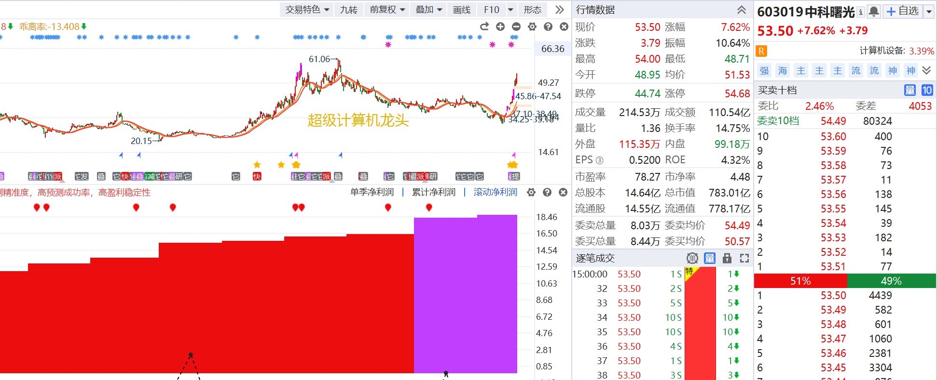
代表性龙头中科曙光

Slide 22
代表性龙头浪潮信息

Slide 23
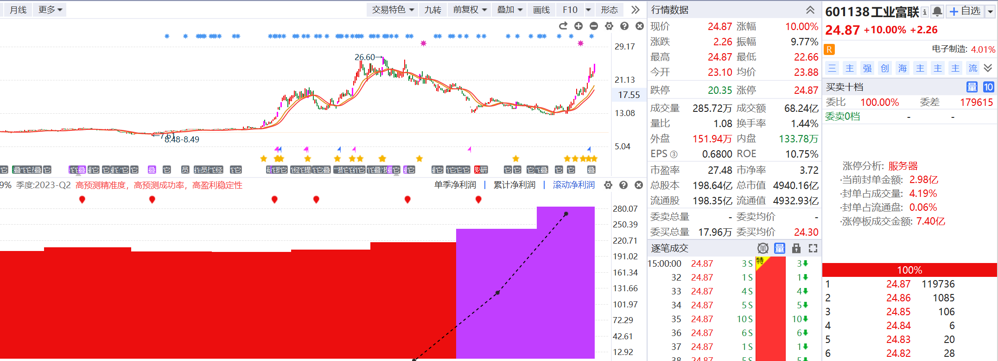
带动性龙头工业富联

Slide 24
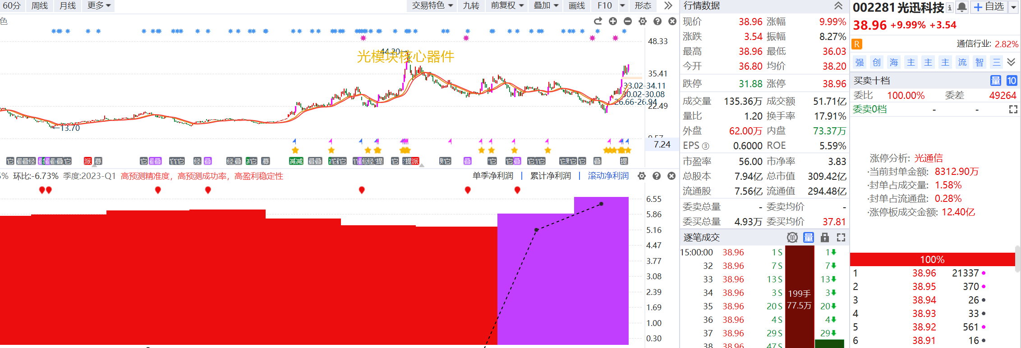
代表性龙头光迅科技
经传多赢资深投顾 :刘涛丨执业编号:A1120619060024 风险提示:观点基于软件数据和理论模型分析，仅供参考，不构成买卖建议，股市有风险，投资需谨慎

Slide 25
龙头股特征
最强主题风口
只有风口对，资金才能持续流入
最强股东背景
国家队以及央企控股公司为主，背景强大
最好业绩支撑
业绩成为今年中长线大牛股考验的重点，业绩滚动增长以及扭亏为盈
最强资金参与
每一个大涨的股票都是从底部涨停爆量开始

Slide 26
锁定龙头股，来回做波段
1，龙头股的空间巨大，有轮动操作机会
2，运用大资金参与，一波未必结束
3，看清龙回首，抓起爆回踩机会

Slide 27
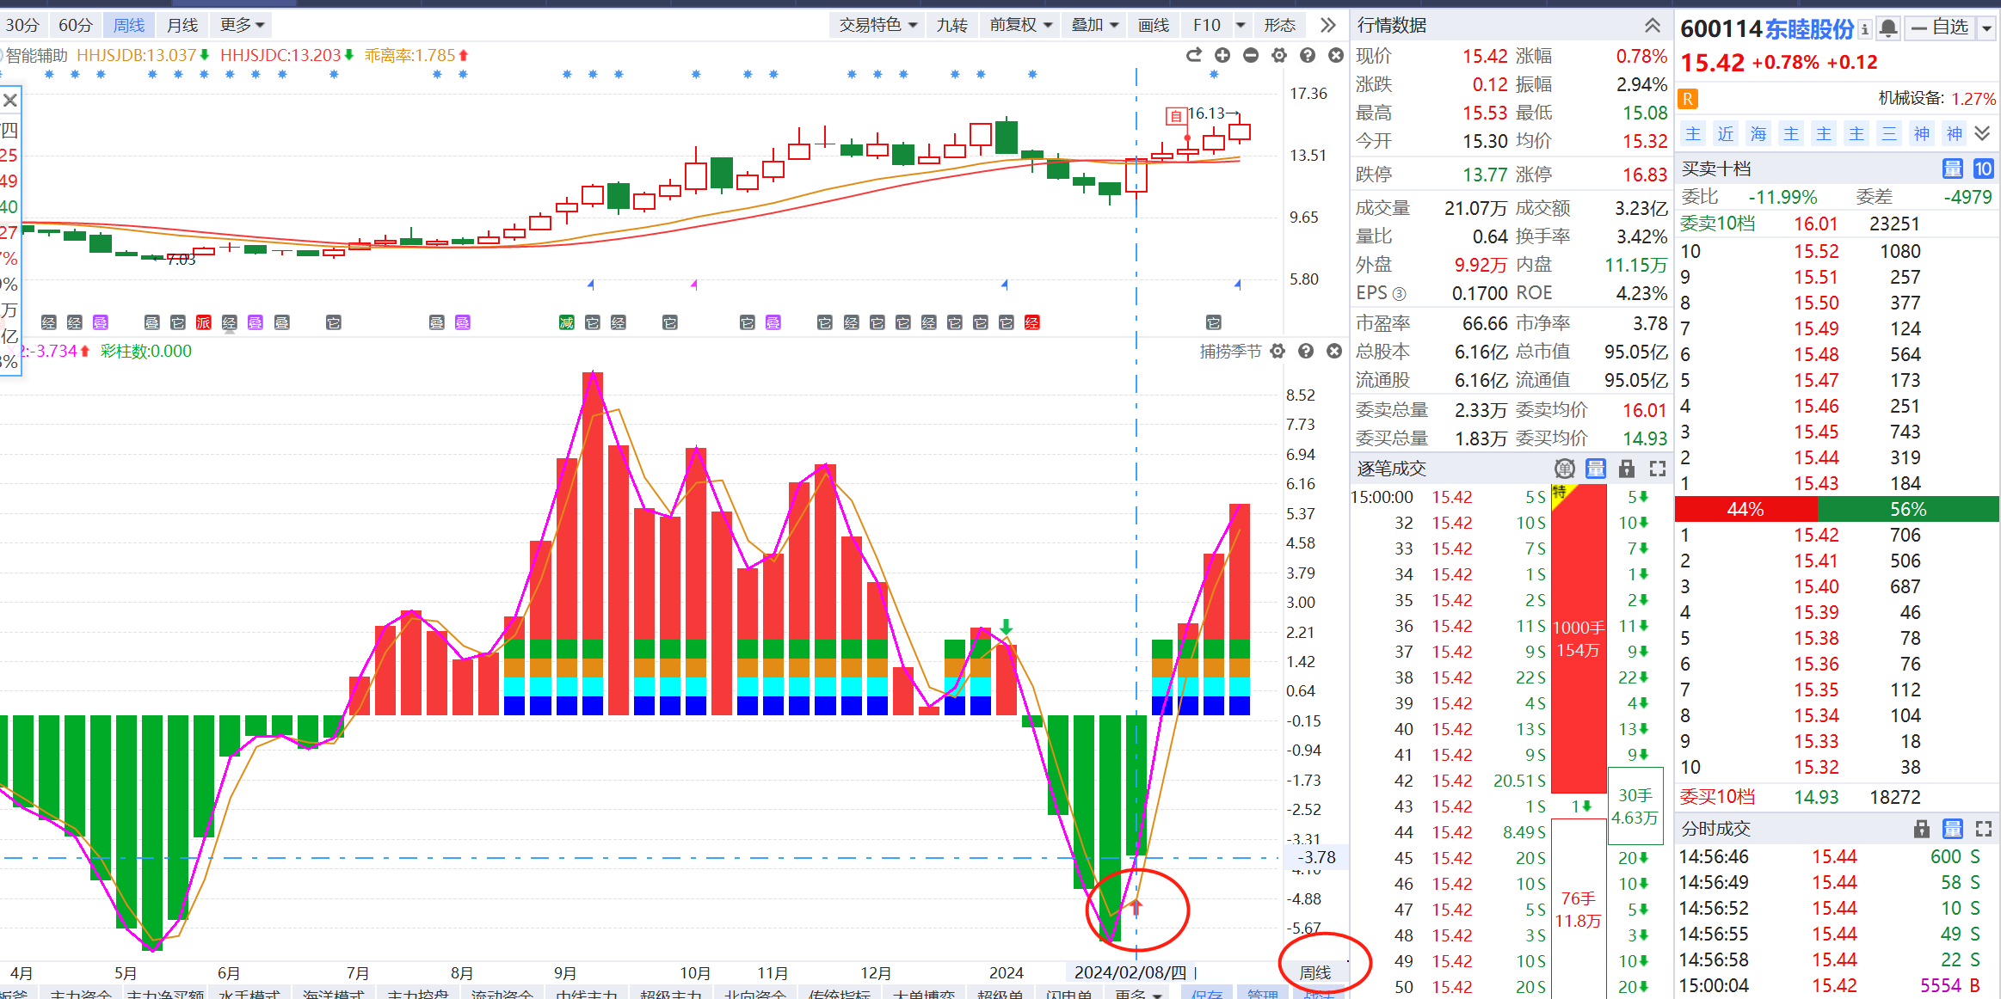
周线做波段，看好低点启动
周线金叉形成，中线反弹开始，确定日线涨停，把握阴线买入时机

Slide 28
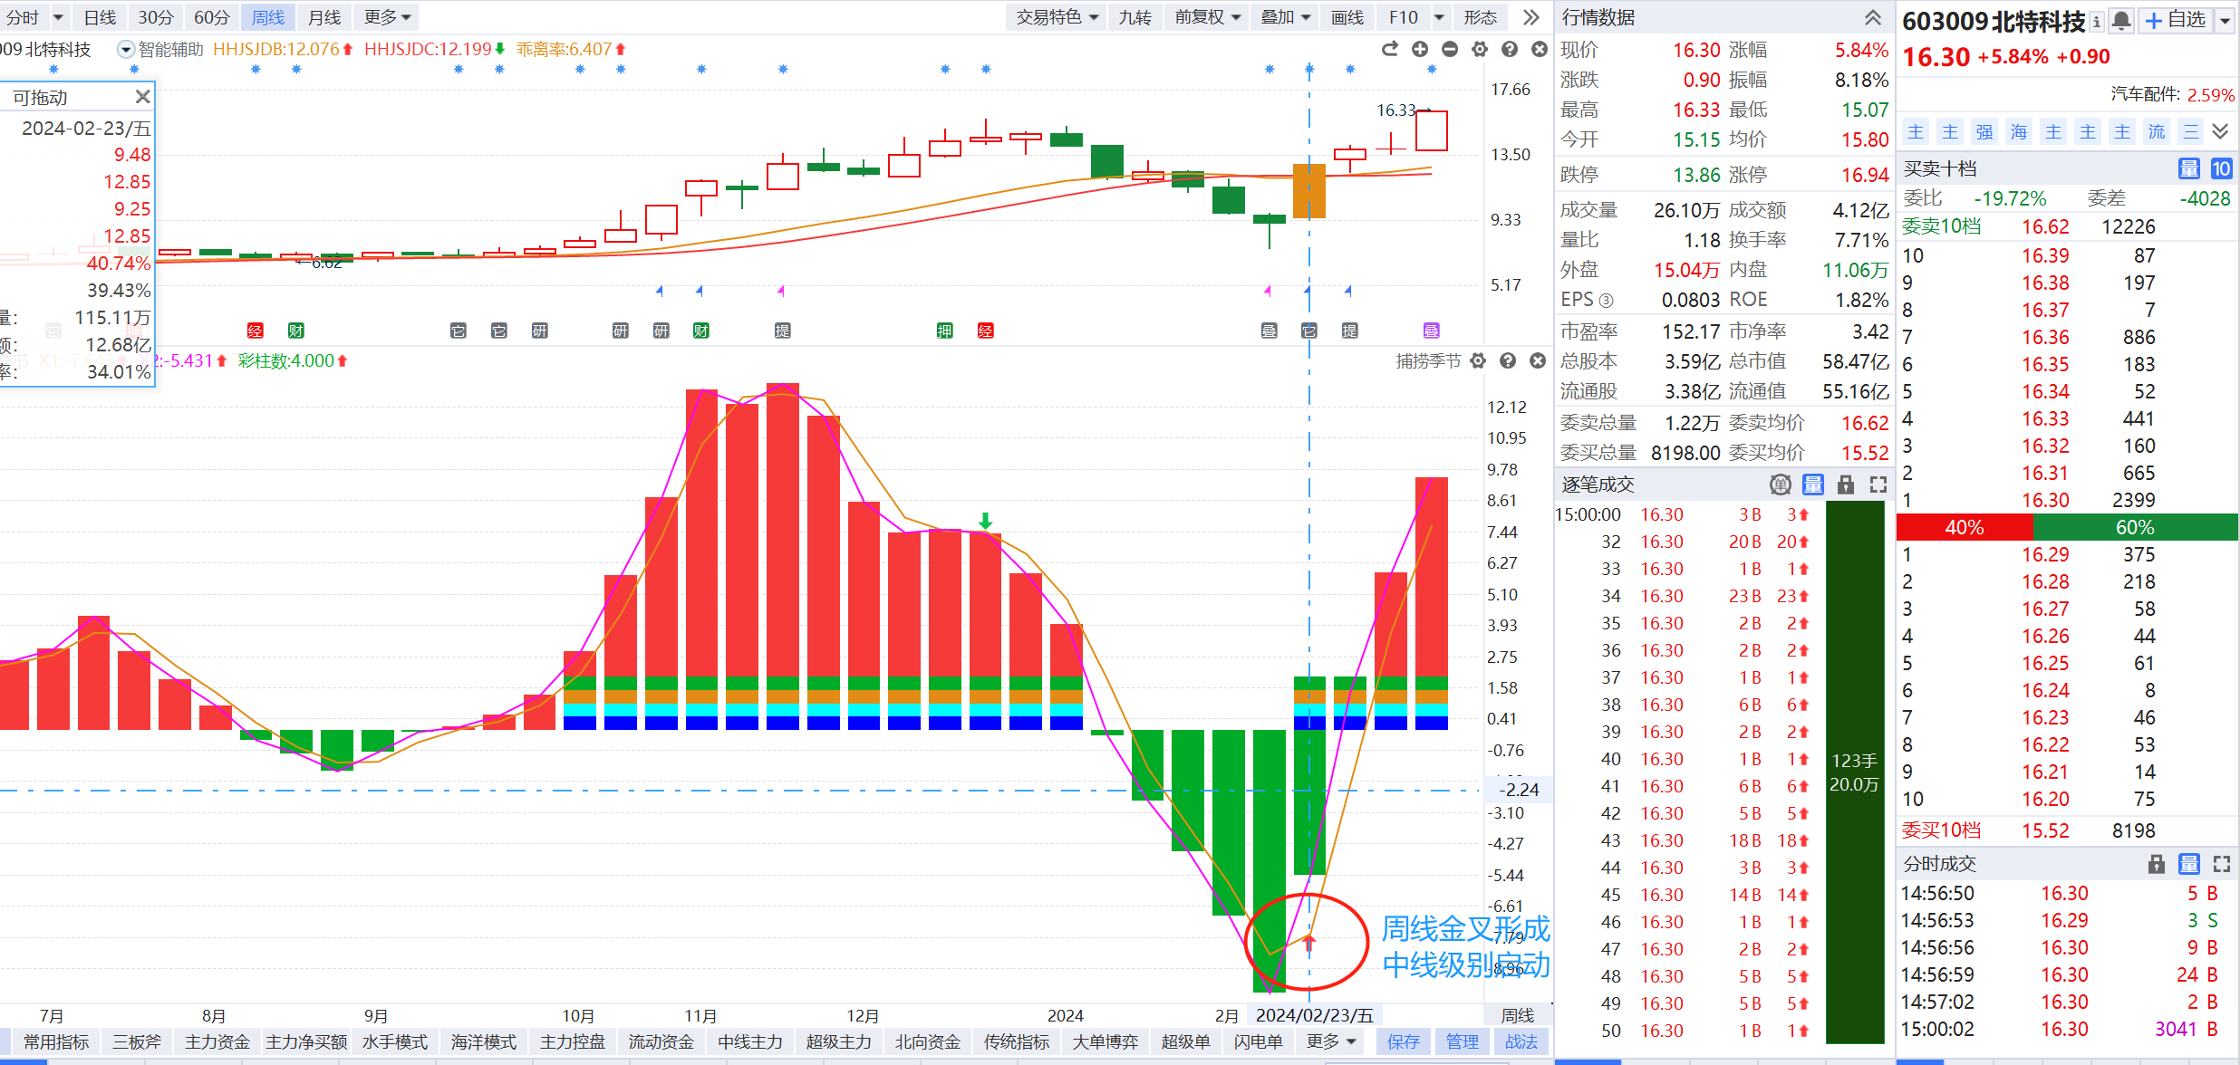
周线做波段，看好低点启动
日线出现爆量涨停，出现阴线他调整，控盘增加低吸

Slide 29
PART 03
资金为王与业绩为王

Slide 30
模式建立
A
主题热点符合
资金形成爆量
B
C
逐步把出现控盘
蓝线附近底仓，上移加仓买入
D

Slide 31
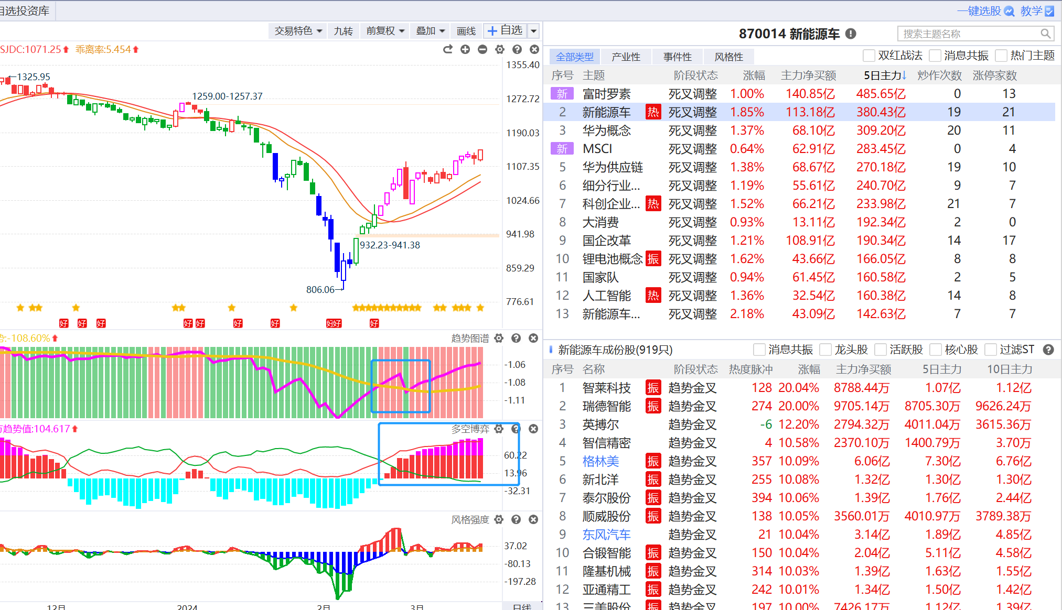
判断强势主题【双红或热点】
短线上传长期趋势形成中线启动
出现红色上传，短线启动，紫色强势区域

Slide 32
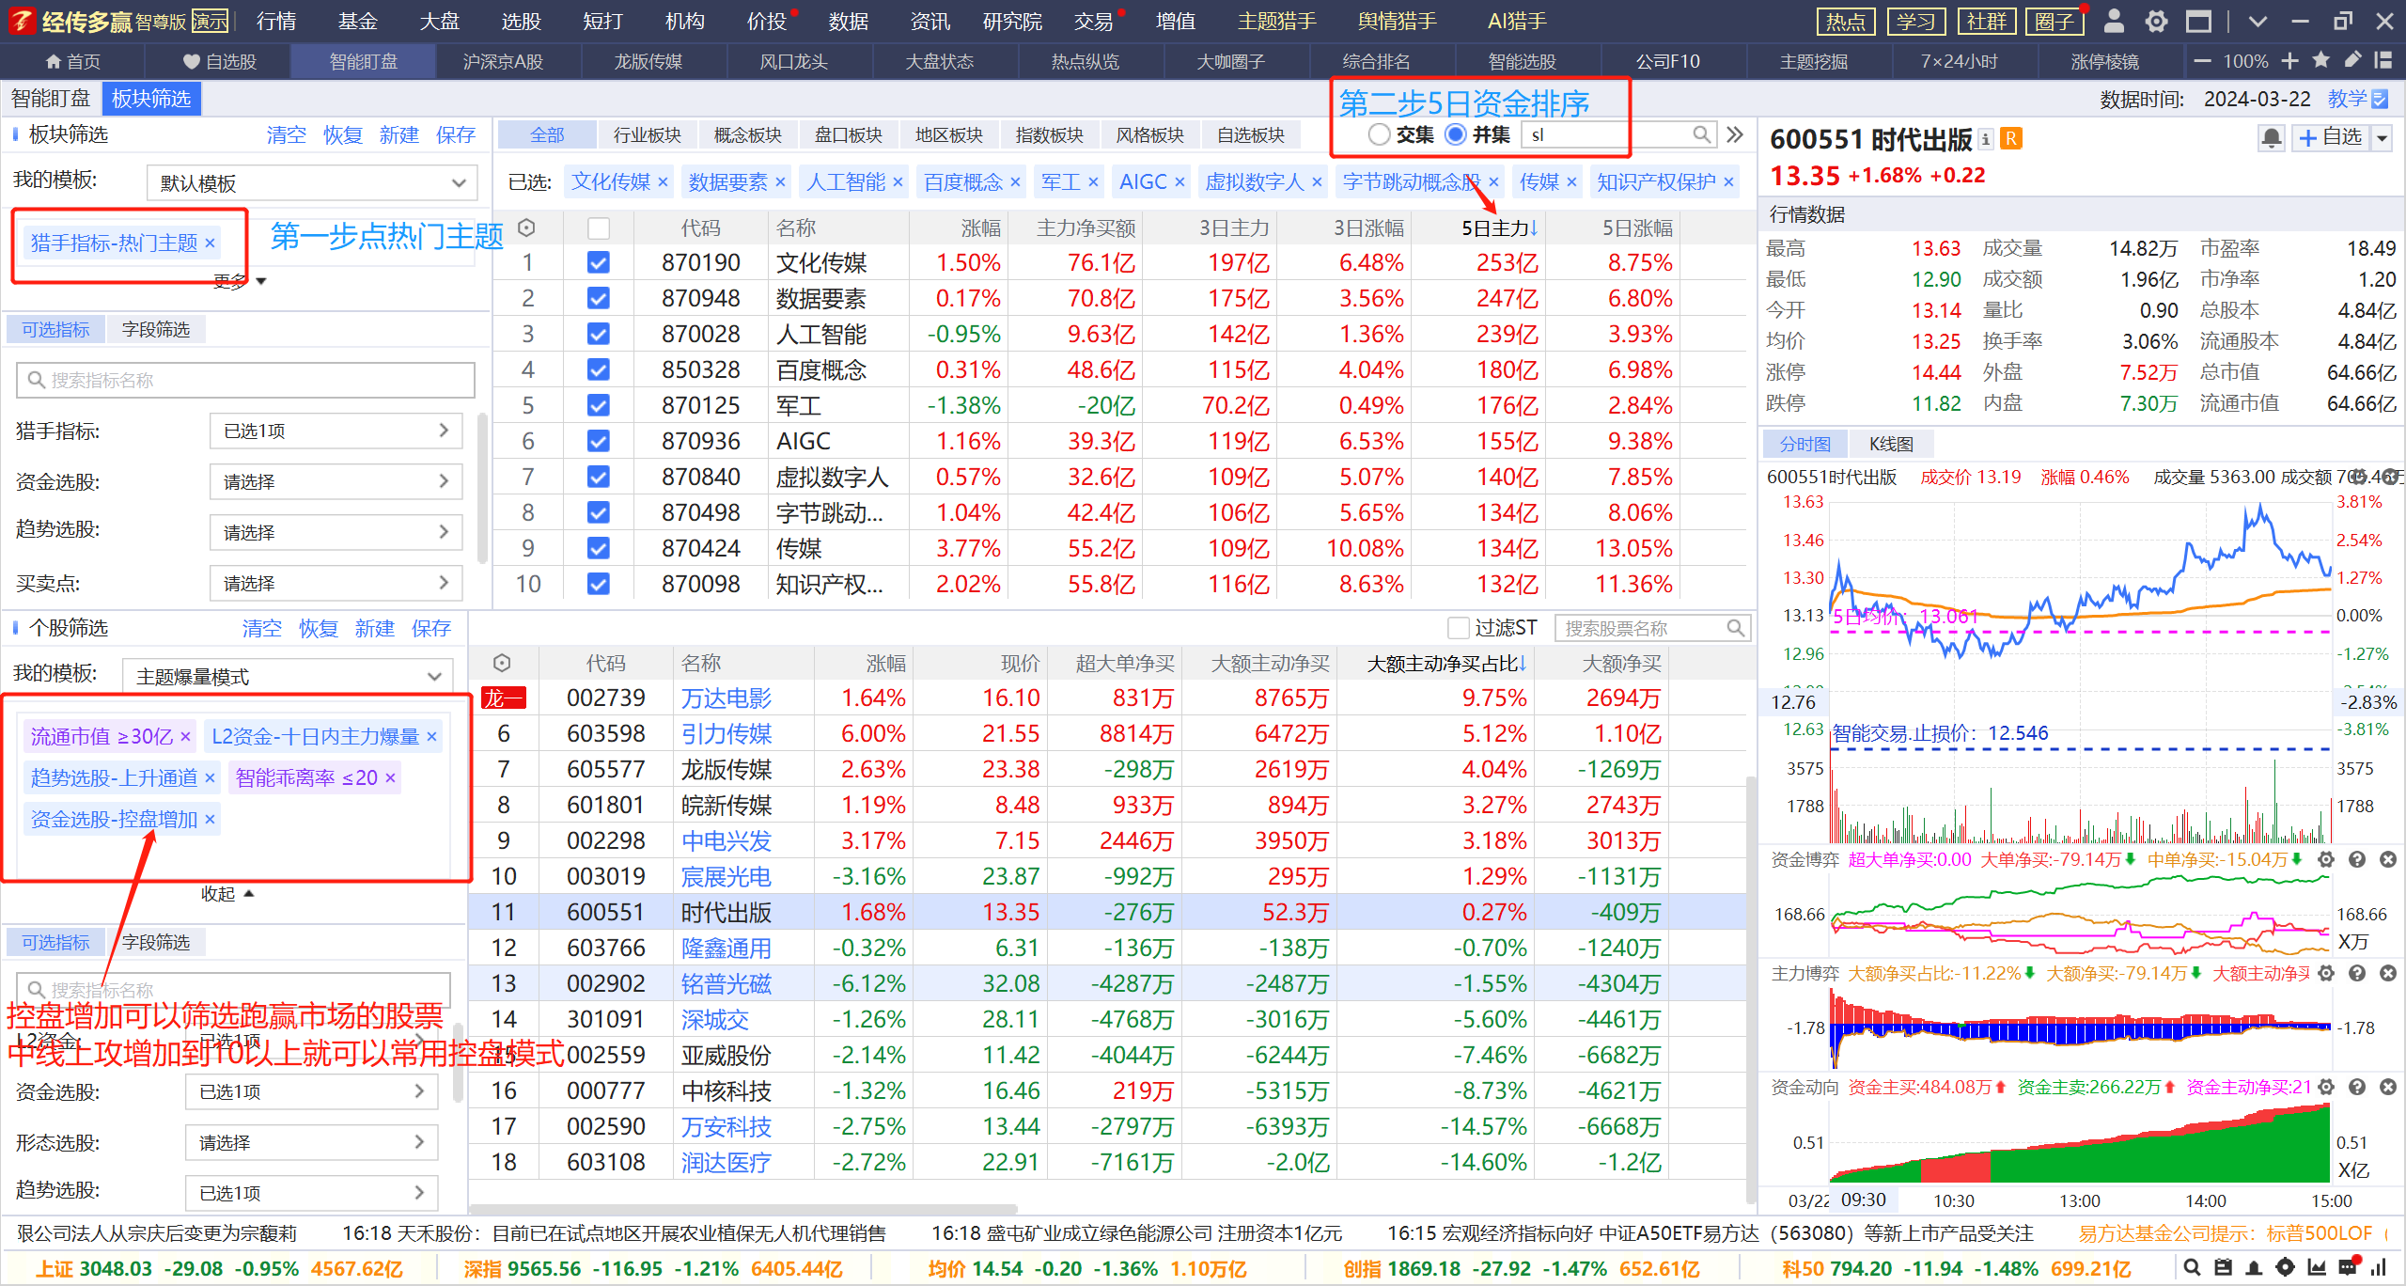
三步搞定选股

Slide 33
精选细节
1，找涨停板次数多的活跃股票操作
细节
3，找流动资金持续翻红，蓝线上移的
2，找历史未大涨有空间的

Slide 34
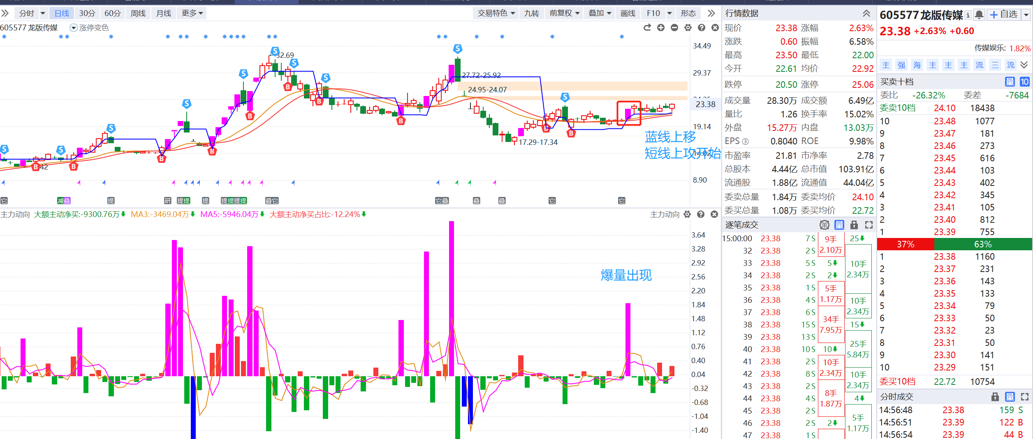
控盘选股模型对应

Slide 35
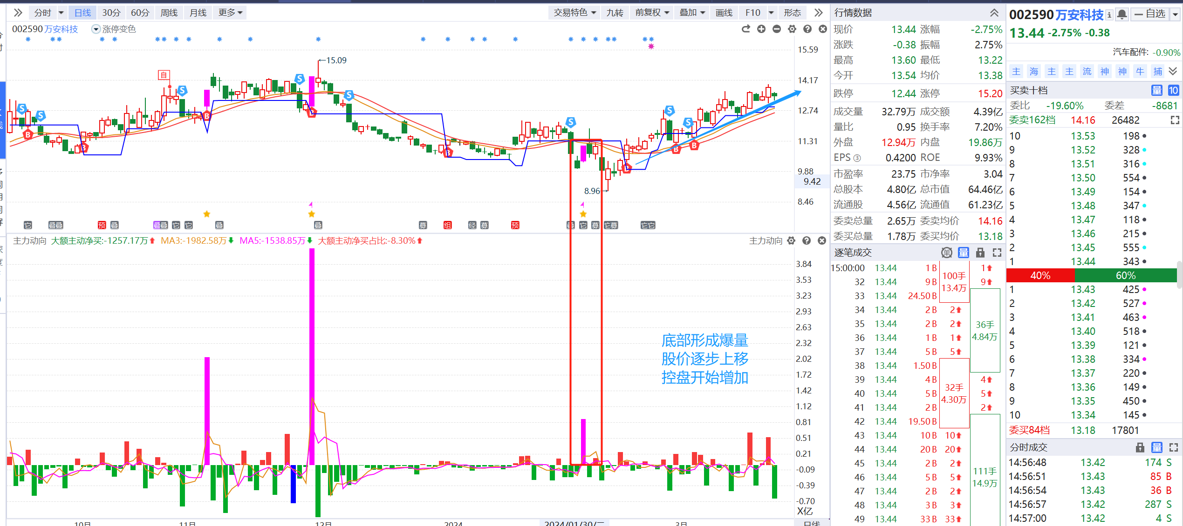
控盘选股对应模型

Slide 36
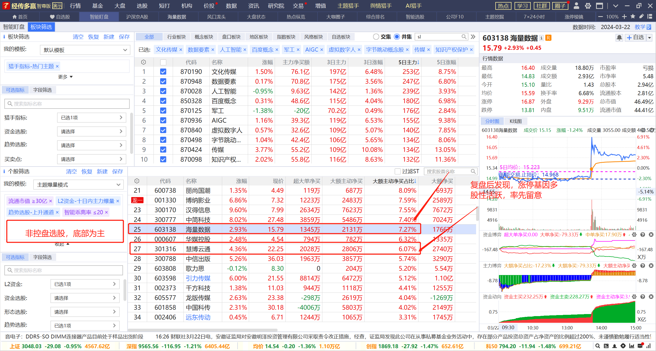
业绩增长突破新高标准

Slide 37
业绩增长突破新高标准

Slide 38
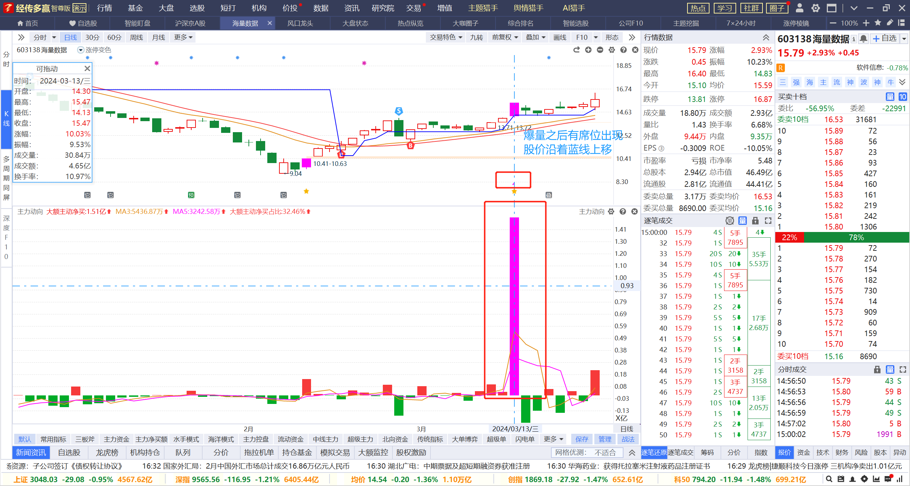
底部短线爆量模型

Slide 39
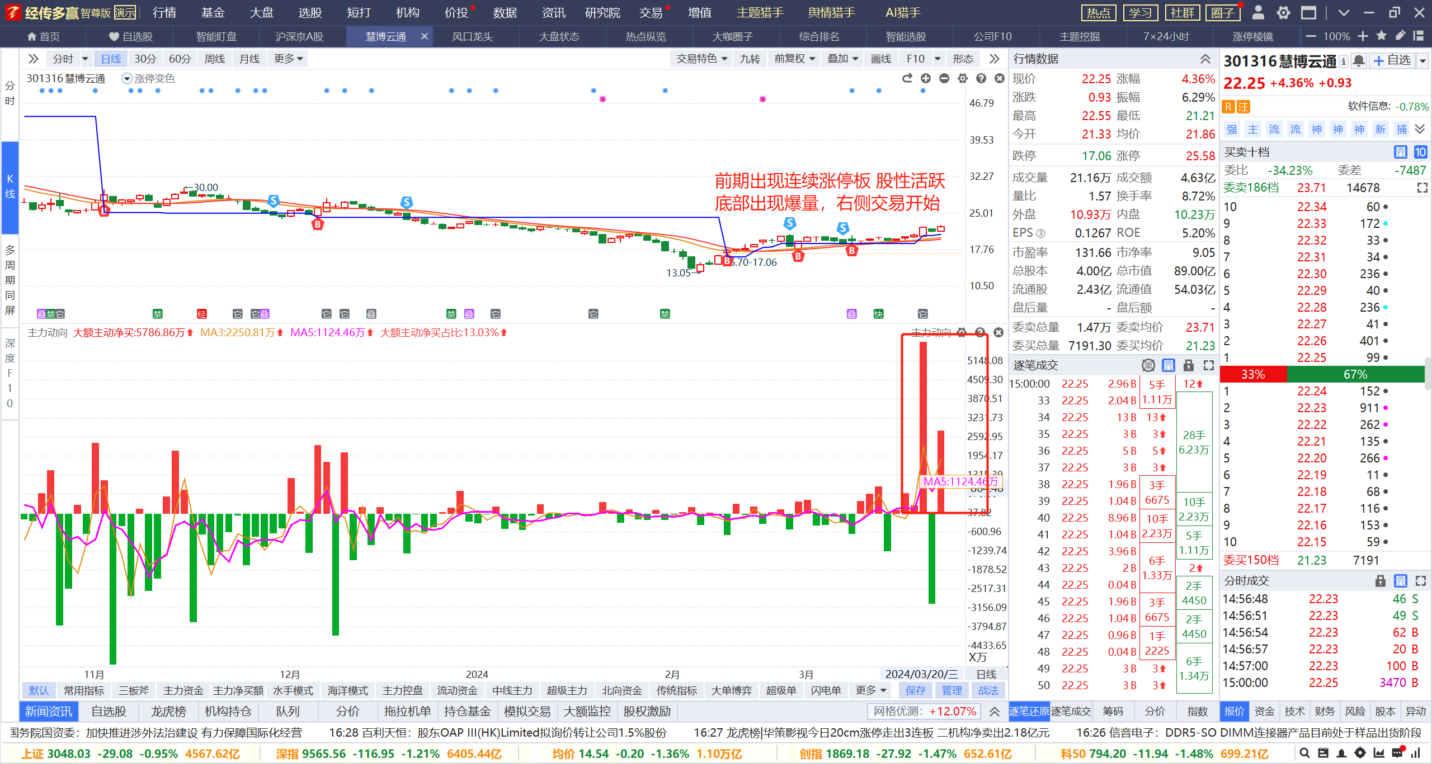
底部短线爆量模型

Slide 40
业绩与股价扭转的关系

Slide 41
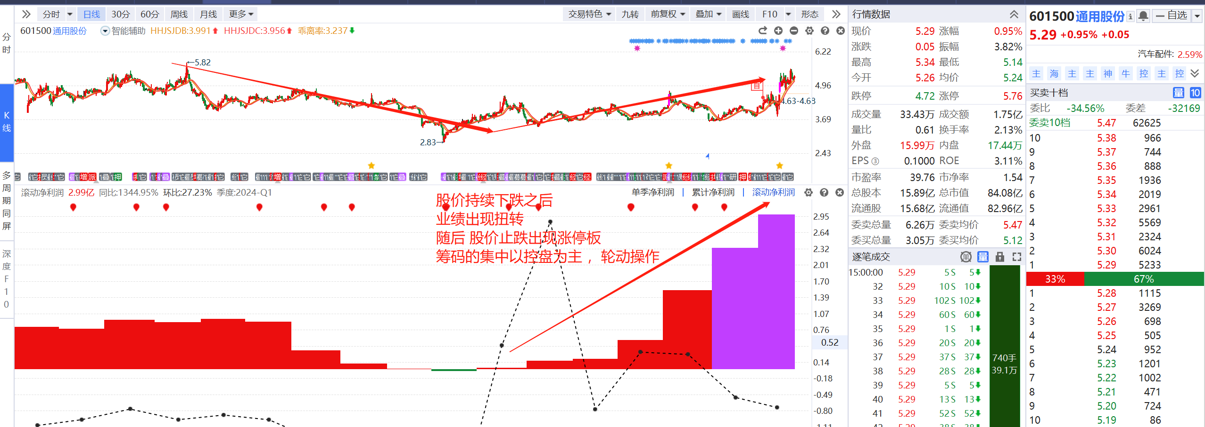
业绩与股价扭转的关系

Slide 42
PART 04
加强执行勿情绪操作

Slide 43
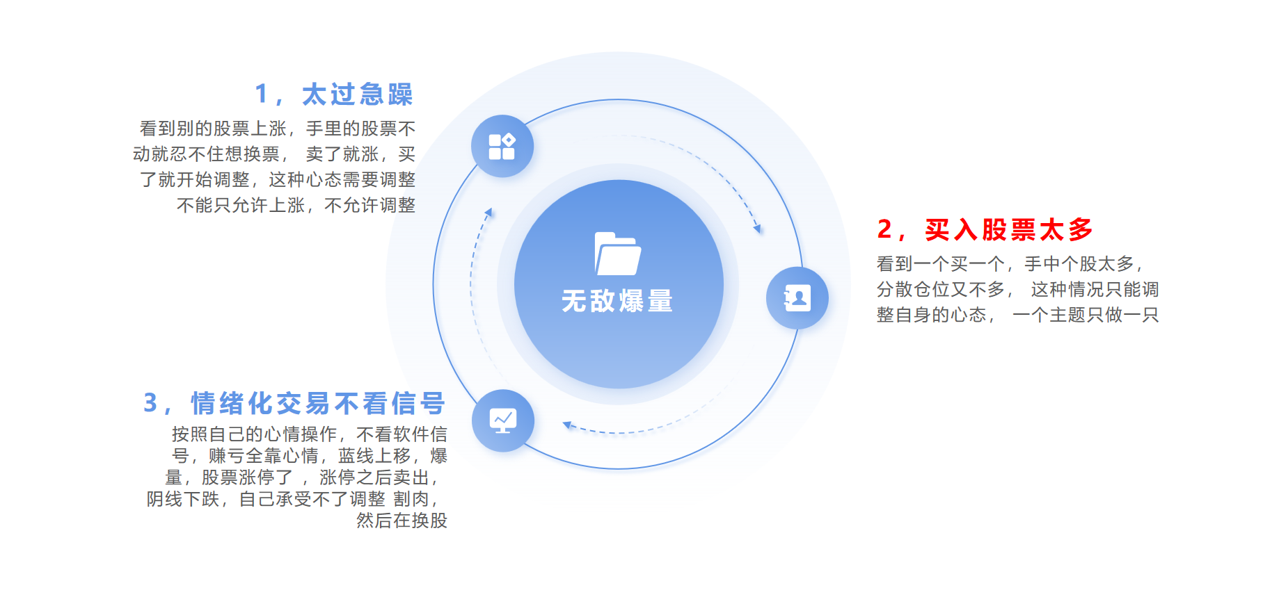
心态篇

Slide 44
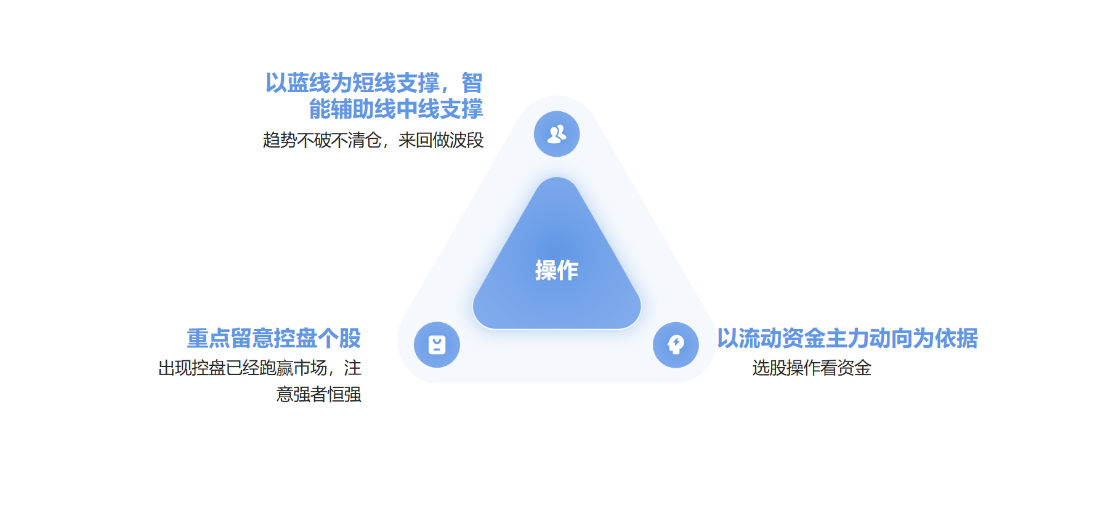
操作篇

Slide 45
经传多赢老用户-高端版活动福利1

Slide 46
经传多赢老用户-高端版活动福利2

Slide 47
经传多赢418财富节-猎手预订福利1

Slide 48
经传多赢418财富节-猎手预订福利2

